Slide 1

孔
子
ФИЛОСОФИЯ ДРЕВНЕГО КИТАЯ
«Не делай другим того, чего не желаешь себе.»
КОНФУЦИАНСТВО
КОНФУЦИЙ
Учение о человеке и государстве
Кун Цю · 551—479 гг. до н. э.
Notes:
Добрый день! Тема моего выступления — конфуцианство, одно из двух главных течений китайской философии.
Начну с фразы, которую знают все, даже если не знают, кому она принадлежит: «Не делай другим того, чего не желаешь себе». Это золотое правило нравственности, и сформулировал его Конфуций — примерно за пятьсот лет до нашей эры.
Сегодня я расскажу, кем был этот человек, в чём суть его учения и почему оно почти три тысячи лет остаётся живым.

Slide 2


01
Кто такой Конфуций
目錄
Биография и эпоха
02
О чём учение
Мораль, судьба, знание
СОДЕРЖАНИЕ
03
Благородный муж
Пять качеств цзюнь-цзы
04
Государство
Мораль как политика
05
Итог
Чему это учит сегодня
СОДЕРЖАНИЕ
02
Notes:
План выступления. Задержаться на пять секунд, не зачитывать вслух.

Slide 3
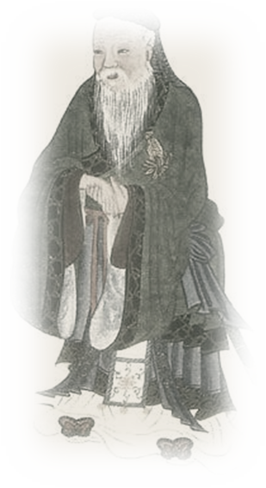
КТО ТАКОЙ КОНФУЦИЙ
КУН ЦЮ,
УЧИТЕЛЬ
—
551—479 гг. до н. э.
—
Обедневший аристократический род
—
В 22 года — первый частный учитель Китая
Кун Цю (Конфуций)
Самый знаменитый педагог Поднебесной — и при этом не оставивший ни одной книги
КТО ТАКОЙ КОНФУЦИЙ
03
Notes:
Итак, кто он такой. Настоящее имя — Кун Цю. В литературе его называют Кун-цзы, Кун Фу-цзы или просто Цзы — «Учитель». Именно из «Кун Фу-цзы» европейские миссионеры сделали привычное нам «Конфуций».
Годы жизни — 551—479 до нашей эры. Он был потомком обедневшего аристократического рода, сыном пожилого чиновника и его молодой наложницы. То есть происхождение знатное, а жизнь — бедная: ему приходилось зарабатывать с юности.
Уже в 22 года он стал первым в Китае частным учителем. До него образование было привилегией знати, а Конфуций начал брать учеников независимо от происхождения — по преданию, платой могла быть связка вяленого мяса. Позже он снискал славу самого знаменитого педагога Поднебесной.
Любопытная деталь: сам он не написал ни одной книги. Всё, что мы знаем, записали ученики — это сборник «Лунь юй», «Беседы и суждения».

Slide 4
КТО ТАКОЙ КОНФУЦИЙ
АВТОБИОГРАФИЯ В ШЕСТЬ СТРОК
15
30
40
лет
лет
лет
обратил помыслы к учению
обрёл прочную основу
освободился от сомнений
50
60
70
лет
лет
лет
познал волю Неба
отличал правду от лжи
следовал зову сердца
Конфуций о себе — весь жизненный путь в шести строчках
КТО ТАКОЙ КОНФУЦИЙ
04
Notes:
Конфуций не любил говорить о себе. Но однажды он описал весь свой жизненный путь буквально в шести строчках — и это, на мой взгляд, одна из самых красивых автобиографий в истории:
«В 15 лет я обратил свои помыслы к учению. В 30 лет — я обрёл прочную основу. В 40 лет — я сумел освободиться от сомнений. В 50 лет — я познал волю Неба. В 60 лет — я научился отличать правду от лжи. В 70 лет — я стал следовать зову моего сердца и не нарушал Ритуала».
Обратите внимание на последнюю строчку. Высшая точка — не когда человек заставляет себя поступать правильно, а когда он делает что хочет — и это совпадает с правильным. Вся педагогика Конфуция про это: воспитать человека так, чтобы добродетель стала его желанием, а не обязанностью.

Slide 5

儒
ПЕРЕХОДИМ К ГЛАВНОМУ
УЧЕНИЕ
О чём говорит конфуцианство
—
—
—
—
Мораль и судьба
Градация знаний
Благородный муж
Государство
УЧЕНИЕ
05
Notes:
Переход к сути учения.

Slide 6
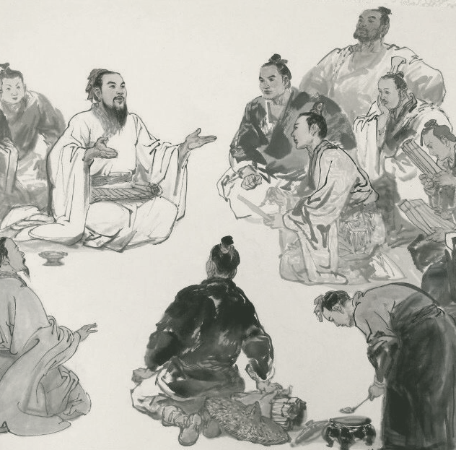
О ЧЁМ УЧЕНИЕ
ЧЕЛОВЕК,
А НЕ ВСЕЛЕННАЯ
—
Учение социально-этическое, а не о мироздании
—
Мораль — основа и отношений, и управления
—
Люди равны по природе, различны по воспитанию
«Всё изначально предопределено судьбой, и тут ничего не убавишь и не прибавишь»
О ЧЁМ УЧЕНИЕ
06
Notes:
Теперь — о чём, собственно, учение.
Конфуцианство — учение ярко выраженного социально-этического характера. Это важно: оно почти не говорит о том, как устроена вселенная, откуда взялся мир, что такое бытие. Его интересует человек: как жить среди людей, как воспитывать, как управлять. Главная тема — моральные принципы, на которых держатся и отношения между людьми, и государство.
Место для судьбы в этой картине тоже есть. Конфуций говорил: «Всё изначально предопределено судьбой, и тут ничего не убавишь и не прибавишь». Но это не повод опустить руки: судьба задаёт рамку, а внутри неё человек отвечает за себя сам.
И ещё одна мысль, очень смелая для своего времени. По своей природе, говорит Конфуций, люди похожи друг на друга — незыблемы только высшая мудрость и крайняя глупость. А различаются люди благодаря воспитанию и привычкам. То есть человека делает не происхождение, а образование. Для общества, где всё решала знатность рода, это была почти революционная идея.

Slide 7

О ЧЁМ УЧЕНИЕ
ГРАДАЦИЯ ЗНАНИЙ
I
ВЫСШЕЕ
знание, которое человек имеет при рождении
II
НИЖЕ
знания, приобретаемые изучением
III
ЕЩЁ НИЖЕ
знания через преодоление трудностей
IV
НИЧТОЖНЕЙШИЙ
тот, кто не извлекает урок из трудностей
О ЧЁМ УЧЕНИЕ
07
Notes:
Знание Конфуций выстраивает в лестницу из четырёх ступеней.
Высшее знание — то, которое человек имеет при рождении. Ниже — знания, приобретаемые в процессе изучения. Ещё ниже — знания, полученные в результате преодоления трудностей: то есть когда жизнь сама заставила научиться.
А самый ничтожный, по Конфуцию, тот, кто не хочет извлечь поучительный урок даже из трудностей. Заметьте: осуждается не глупость и не бедность, а нежелание учиться. Это единственное, что он считает по-настоящему недостойным.

Slide 8

О ЧЁМ УЧЕНИЕ · ЦИТАТА
«Три пути ведут к знанию:
путь размышления — самый благородный,
путь подражания — самый лёгкий,
путь опыта — самый горький.»
КОНФУЦИЙ
О ЧЁМ УЧЕНИЕ · ЦИТАТА
08
Notes:
Ту же мысль он формулирует ещё короче — в цитате, которую вы наверняка слышали:
«Три пути ведут к знанию: путь размышления — это путь самый благородный, путь подражания — это путь самый лёгкий, путь опыта — это путь самый горький».
Здесь нет запрета на два последних пути. Есть честное предупреждение: подражать легко, но чужой ум не станет твоим; учиться на своих ошибках можно, но это дорого обходится. Думать своей головой — труднее всего и благороднее всего.

Slide 9
ФУНДАМЕНТ УЧЕНИЯ
БЛАГОРОДНЫЙ МУЖ
ЦЗЮНЬ-ЦЗЫ — эталон человека, идущего по правильному пути
仁
ЖЭНЬ
Не делай другим того, чего не желал бы себе
Человеколюбие
礼
ЛИ
Правила жизни — от семьи до государства
Ритуал, почтительность
义
И
По своей воле, а не из страха наказания
Долг-справедливость
智
ЧЖИ
Умение просчитать следствия своих действий
Мудрость
信
СИНЬ
Уравновешивает Ли, не давая ритуалу стать лицемерием
Искренность
ФУНДАМЕНТ УЧЕНИЯ
09
Notes:
Теперь — фундамент всего учения. Эталон человека у Конфуция называется «благородный муж», по-китайски цзюнь-цзы. Это не про знатность: благородным становятся, а не рождаются. У него пять качеств.
Первое — жэнь, гуманность, человеколюбие. Именно здесь звучит золотое правило: не делай другим того, чего не желал бы себе. Жэнь — это спокойная, самодостаточная любовь к людям, которая приносит в мир гармонию.
Второе — ли, почтительность и ритуал. Широкий круг правил, которые регламентируют буквально все сферы жизни: от того, как вести себя с родителями, до отношений с государством. Ритуал для Конфуция — не формальность, а способ сделать уважение видимым.
Третье — и, чувство долга, долг-справедливость. Моральные принципы, которых совершенный человек держится по собственной воле, в силу своей добродетели, а не из страха наказания.
Четвёртое — чжи: здравый смысл, рассудительность, умение просчитать последствия своих действий и посмотреть на них со стороны. Чжи противостоит глупости.
И пятое — синь: искренность, доброе намерение, добросовестность. Синь уравновешивает ли: без искренности ритуал превращается в пустое лицемерие. То есть система сама себя страхует от вырождения в показуху.

Slide 10
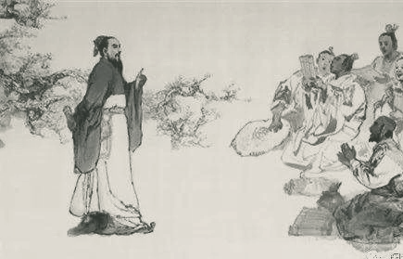
ГОСУДАРСТВО
МОРАЛЬ
КАК ПОЛИТИКА
—
Общество гуманности и милосердия
—
Власть — по справедливости, честности и любви
—
Правильный человек → общество → государство
Конфуций с учениками
Пример правителя действеннее любого указа
ГОСУДАРСТВО
10
Notes:
Те же принципы Конфуций переносит на государство — и это самая влиятельная часть его учения.
Он считал, что человек должен жить в обществе гуманности и милосердия, а правитель и его чиновники обязаны управлять страной по принципам справедливости, честности и любви. Золотое правило — «не делай другим того, чего не желаешь себе» — звучит у него не только как личный, но и как политический принцип.
Логика простая и цельная: правильный человек создаёт правильное общество, а правильное общество — правильное государство. Начинать нужно с себя, а не с реформы законов.
Поэтому Конфуций спорил со сторонниками жёсткого закона и наказаний. Он считал, что страх заставляет людей избегать наказания, но не делает их лучше. А личный пример правителя — делает.

Slide 11
ГОСУДАРСТВО · ЦИТАТА
«Суть господина подобна ветру,
а суть простых людей подобна траве.
И когда ветер веет над травой,
она не может выбирать, а наклоняется.»
КОНФУЦИЙ
ГОСУДАРСТВО · ЦИТАТА
11
Notes:
Очень образно он говорит об этом так:
«Суть господина подобна ветру, а суть простых людей подобна траве. И когда ветер веет над травой, она не может выбирать, а наклоняется».
То есть каким будет правитель — таким станет и народ, причём почти автоматически, без принуждения. Это одновременно и обещание, и предупреждение: власть отвечает не только за свои указы, но и за свой нравственный облик.

Slide 12
КОНФУЦИЙ
СОВЕТЫ КОНФУЦИЯ
Им две с половиной тысячи лет — а звучат как современная книга
01
Идите к цели медленно, но не останавливаясь
04
Общайтесь с теми, кто развивается
02
Держите инструмент отточенным: удача — это подготовка
05
Мир вокруг — зеркало вашего внутреннего «я»
03
Делайте только по-настоящему важное дело
06
Контролируйте гнев: за всё придётся платить
КОНФУЦИЙ
12
Notes:
Прежде чем подвести итог — несколько практических советов Конфуция. Им две с половиной тысячи лет, но звучат они как современная книга по саморазвитию.
Идите к своей цели, пусть даже медленно, но не останавливаясь.
Держите свой инструмент остро отточенным — ваша удача зависит от того, насколько хорошо вы подготовились.
Делайте только по-настоящему важное и интересное для вас дело, прикладывая максимальные усилия.
Общайтесь только с теми, кто развивается: такой человек поведёт вас за собой.
Работайте над собой и делайте добро — мир вокруг вас есть зеркало вашего внутреннего «я».
И контролируйте свой гнев: за всё придётся платить. Сюда же — не позволяйте обидам сбить вас с пути, и наблюдайте за людьми: каждый может чему-то научить или от чего-то предостеречь.

Slide 13
ЗАКЛЮЧЕНИЕ
КАКОЙ ИТОГ?
1
Конфуцианство говорит не о мироздании, а о человеке среди людей
2
Человека делает воспитание, а не происхождение
3
Благородство — это пять качеств, которым учатся всю жизнь
4
Государство начинается с личного примера, а не с закона
Две с половиной тысячи лет спустя это по-прежнему работает
ЗАКЛЮЧЕНИЕ
13
Notes:
Подведу итог.
Конфуцианство — это философия не о том, как устроен мир, а о том, как человеку жить среди людей. Его главная ставка — на воспитание: человека делает не происхождение, а то, чему и как его научили.
Благородство здесь не титул, а пять качеств — человеколюбие, ритуал, долг, мудрость и искренность, — которым учатся всю жизнь. И государство, по Конфуцию, начинается не с законов, а с личного примера тех, кто им управляет.
Именно поэтому конфуцианство на две с половиной тысячи лет стало основой китайской культуры и государственной идеологией — и, честно говоря, его советы не устарели до сих пор.

Slide 14

СПАСИБО
ЗА ВНИМАНИЕ
«Не делай другим того, чего не желаешь себе.»
КОНФУЦИЙ
Notes:
Спасибо за внимание! Готов ответить на вопросы.

